Slide 1


Años Dorados Conectados
proyecto P-TECH
Integrantes
Adriana Lucero Aguayo de Jesús
Johana Elizabeth Lopez Becerra
Alan Guillermo López Pizarro
Daniela Natali Magaña Gallardo
Ariadna Samantha Reynoso Armas

Slide 2
Coloquio de Verano TSU PTECH UDG-IBM 2024
Contenido
Introducción
Materiales y métodos (metodología)
Resultados
Discusión
Conclusiones
Referencias
21/06/2024
2

Slide 3
Coloquio de Verano TSU PTECH UDG-IBM 2024
Introducción
En un mundo donde el envejecimiento de la población es una realidad creciente, el proyecto "Años Dorados Conectados" se propone abordar los desafíos sociales que enfrentan los adultos mayores. Este estudio explora las barreras para acceder a actividades recreativas y propone soluciones innovadoras para mejorar el bienestar y la calidad de vida de esta población, destacando la importancia de la accesibilidad, la socialización y el uso efectivo de la tecnología.
21/06/2024
3

Slide 4


Coloquio de Verano TSU PTECH UDG-IBM 2024
Materiales y métodos
Análisis de Fuentes:
Artículos gubernamentales.
Página web de COMUDE.(Zapopan)
Información sobre actividades recreativas para adultos mayores
Proceso de Recopilación de Datos:
Población objetivo: adultos mayores conocidos.
Objetivo: identificar barreras en la participación de actividades recreativas.
Diseño de Cuestionarios:
Elaboración de cuestionarios.
Evaluación de accesibilidad, uso de tecnología y motivaciones para participar en talleres.
21/06/2024
4

Slide 5


Coloquio de Verano TSU PTECH UDG-IBM 2024
Materiales y métodos
Herramientas Utilizadas:
Figma: Diseño y prototipado de la plataforma "Años Dorados Conectados". Interfaz intuitiva y accesible.
Google Forms: Administración y recopilación de encuestas. Fácil distribución y análisis de respuestas.
Procedimientos: Implementación de encuestas.
Distribución de encuestas a través de canales accesibles.
Recopilación y organización de datos para análisis posterior.
21/06/2024
5

Slide 6
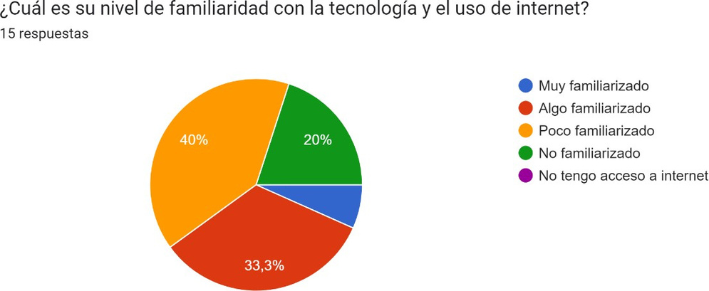
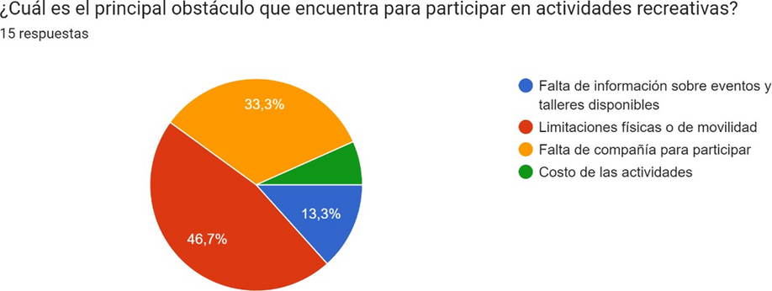
Resultados
Coloquio de Verano TSU PTECH UDG-IBM 2024
Principales Obstáculos Identificados:
Limitaciones Físicas: 46.7% reportaron impedimentos físicos.
Falta de Compañía: 33.3% mencionaron la falta de compañía.
Familiaridad con la Tecnología:
40% poco familiarizados con la tecnología.
20% sin ninguna familiaridad tecnológica.
21/06/2024
6

Slide 7
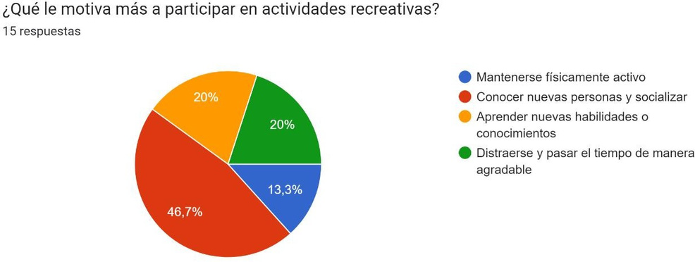
Resultados
Coloquio de Verano TSU PTECH UDG-IBM 2024
Motivaciones para Participar en Actividades:
Socializar: 46.7% desean conocer nuevas personas.
Mantenerse Activos: 13.3% buscan actividad física.
Aprender Nuevas Habilidades: 20% interesados en nuevas habilidades
21/06/2024
7

Slide 8


Resultados
Coloquio de Verano TSU PTECH UDG-IBM 2024
Características de la Plataforma "Años Dorados Conectados"
Claridad de la Información:
66.7% destacaron la claridad y detalle de la información.
Facilidad de Uso y Navegación:
60% valoraron positivamente la facilidad de uso.
Interacción Social:
46.7% apreciaron las funciones de interacción social.
Opciones de Registro:
40% consideraron las opciones de registro sencillas y seguras.
21/06/2024
8

Slide 9



Coloquio de Verano TSU PTECH UDG-IBM 2024
Prototipo
21/06/2024
9

Slide 10
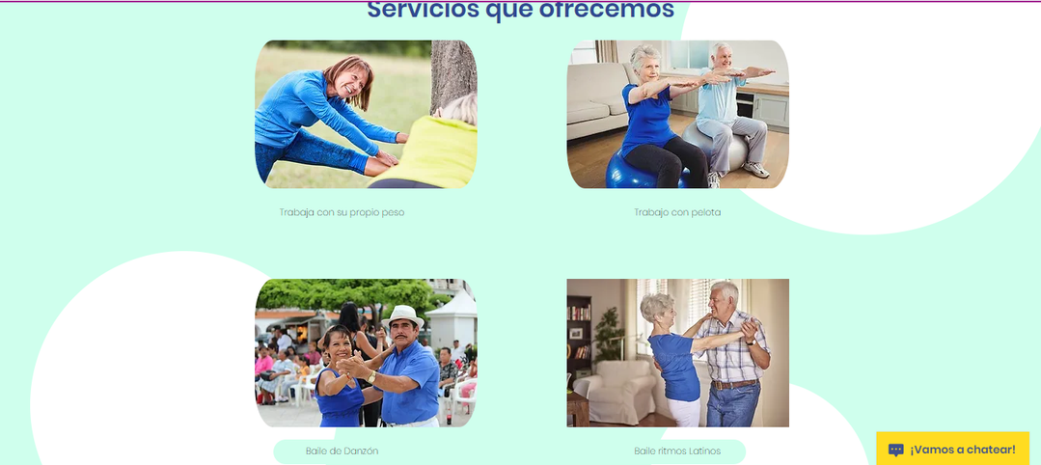
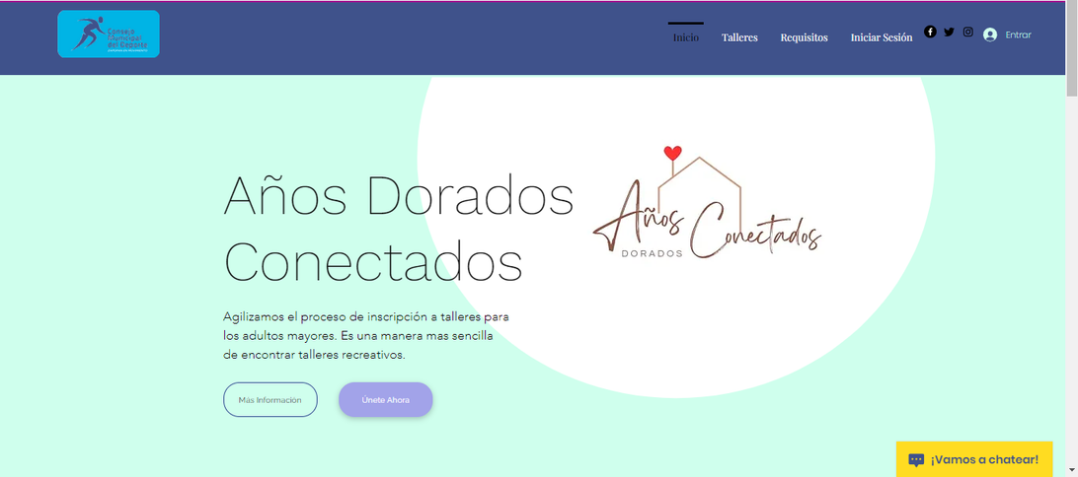
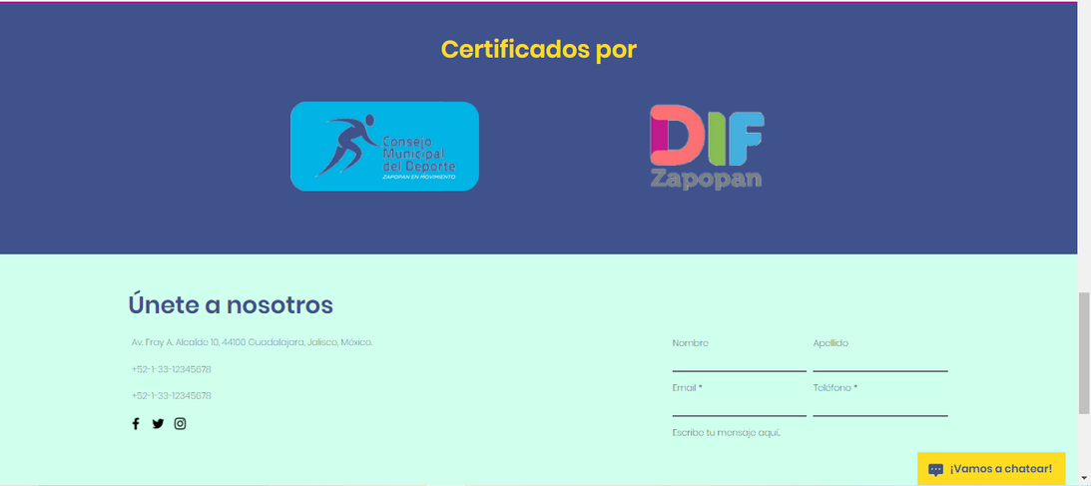
Coloquio de Verano TSU PTECH UDG-IBM 2024
Pagina Principal
21/06/2024
10

Slide 11


Coloquio de Verano TSU PTECH UDG-IBM 2024
Registro
21/06/2024
11

Slide 12
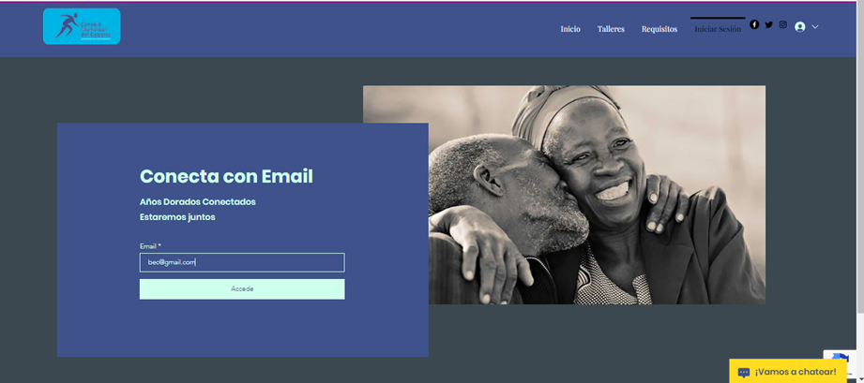
Coloquio de Verano TSU PTECH UDG-IBM 2024
Iniciar Sesión
21/06/2024
12

Slide 13
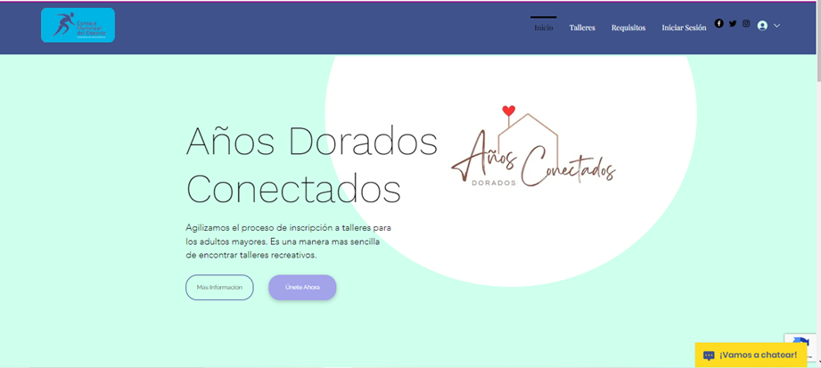
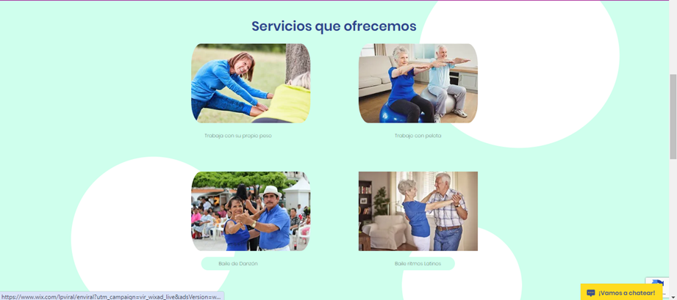
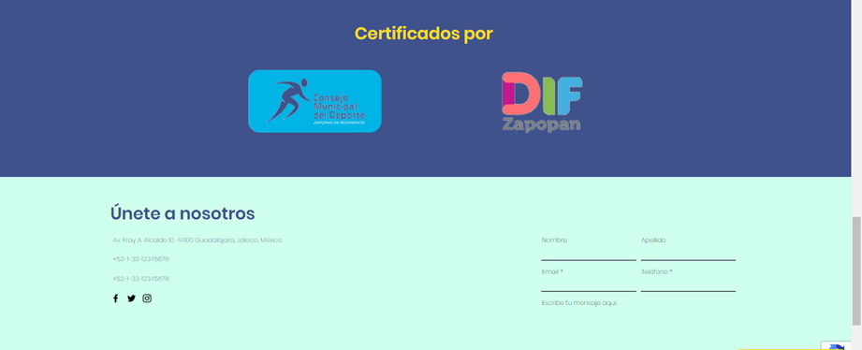
Coloquio de Verano TSU PTECH UDG-IBM 2024
Inicio
21/06/2024
13

Slide 14
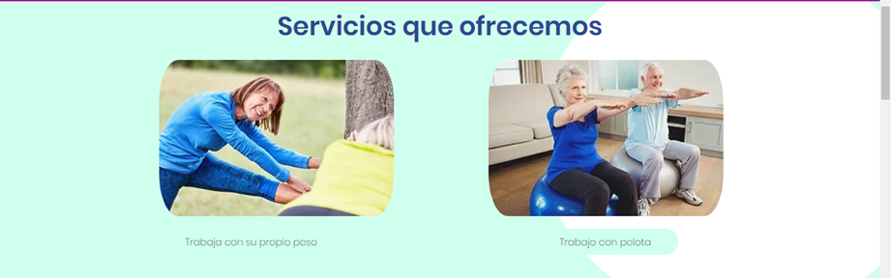
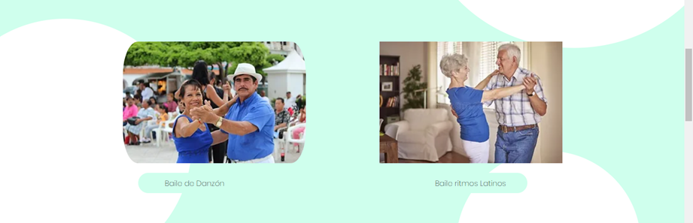
Coloquio de Verano TSU PTECH UDG-IBM 2024
Catálogo de talleres
21/06/2024
14

Slide 15

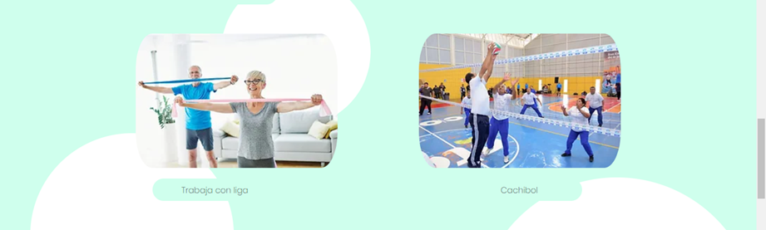
Coloquio de Verano TSU PTECH UDG-IBM 2024
Catálogo de talleres
21/06/2024
15

Slide 16
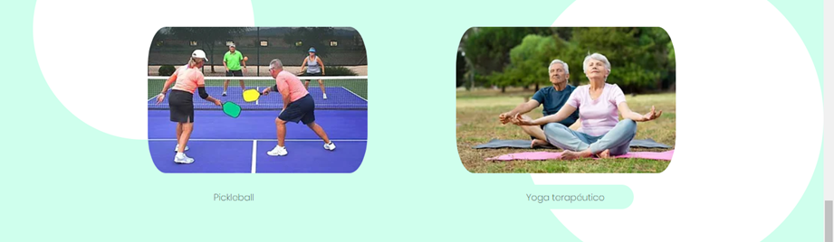

Coloquio de Verano TSU PTECH UDG-IBM 2024
Catalogo de talleres
21/06/2024
16

Slide 17
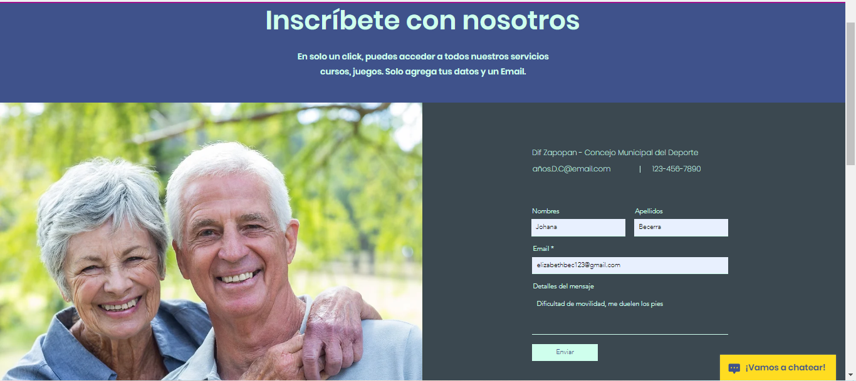
Coloquio de Verano TSU PTECH UDG-IBM 2024
Inscripción
21/06/2024
17

Slide 18
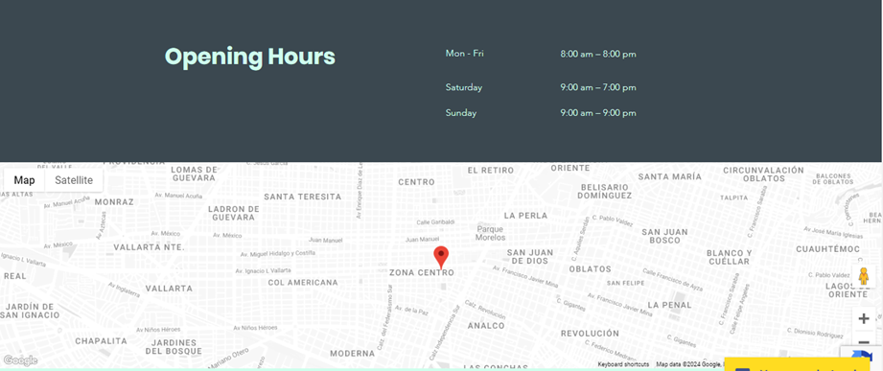
Coloquio de Verano TSU PTECH UDG-IBM 2024
Información del taller
21/06/2024
18

Slide 19
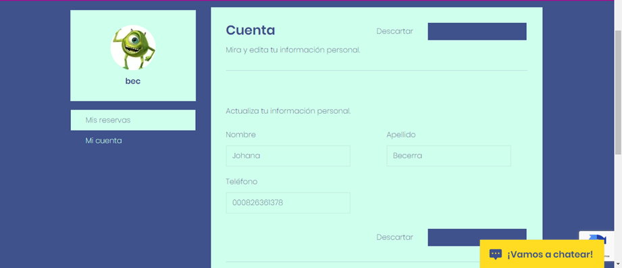
Coloquio de Verano TSU PTECH UDG-IBM 2024
Perfil usuario
21/06/2024
20

Slide 20
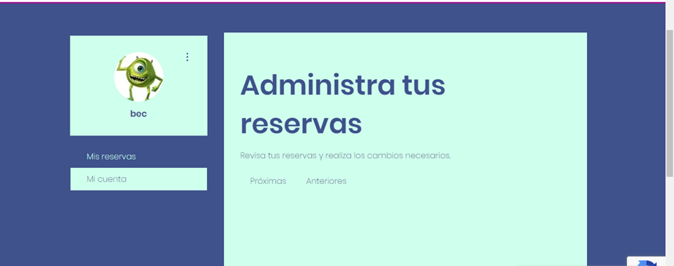
Coloquio de Verano TSU PTECH UDG-IBM 2024
Reservas
21/06/2024
20

Slide 21
Coloquio de Verano TSU PTECH UDG-IBM 2024
Discusión
Implicaciones para el Diseño de la Plataforma en el Futuro:
Interacción Social:
Integrar funciones que fomenten la interacción social, como foros de discusión, grupos de interés, y eventos en línea, puede motivar a los usuarios a participar activamente.
21/06/2024
21

Slide 22
Coloquio de Verano TSU PTECH UDG-IBM 2024
Conclusión
El estudio identifica barreras significativas para los adultos mayores en el acceso a servicios de salud mental y actividades recreativas, principalmente limitaciones físicas, falta de información. Sin embargo, se destaca la motivación por socializar y mantenerse activos. La plataforma "Años Dorados Conectados" tiene el potencial de mejorar la accesibilidad, facilitando la participación, promoviendo la socialización y el bienestar emocional, y mitigando el aislamiento social.
21/06/2024
22

Slide 23
Coloquio de Verano TSU PTECH UDG-IBM 2024
Referencias
Bibliografía.
Comude. (s.f.). Obtenido de Comude Zapopan :
https://comudezapopan.gob.mx/index.php/programas/adulto-mayor
GOB. (s.f.). Obtenido de Gobierno de Mexico :
https://www.gob.mx/inapam/es/articulos/la-importancia-de-la-amistad-para- el-bienestar-integral-en-la-vejez?idiom=es
Gobierno de Mexico . (s.f.). Obtenido de Gobierno de Mexico :
https://www.gob.mx/inapam/articulos/salud-mental-en-personas-mayores
Organizacion Mundial de la Salud. (s.f.). Obtenido de OMS:
https://www.who.int/es/news-room/fact-sheets/detail/mental-health-of-older- adults
21/06/2024
23

Slide 24


Coloquio de Verano TSU PTECH UDG-IBM 2024
Preguntas
21/06/2024
24

Slide 25
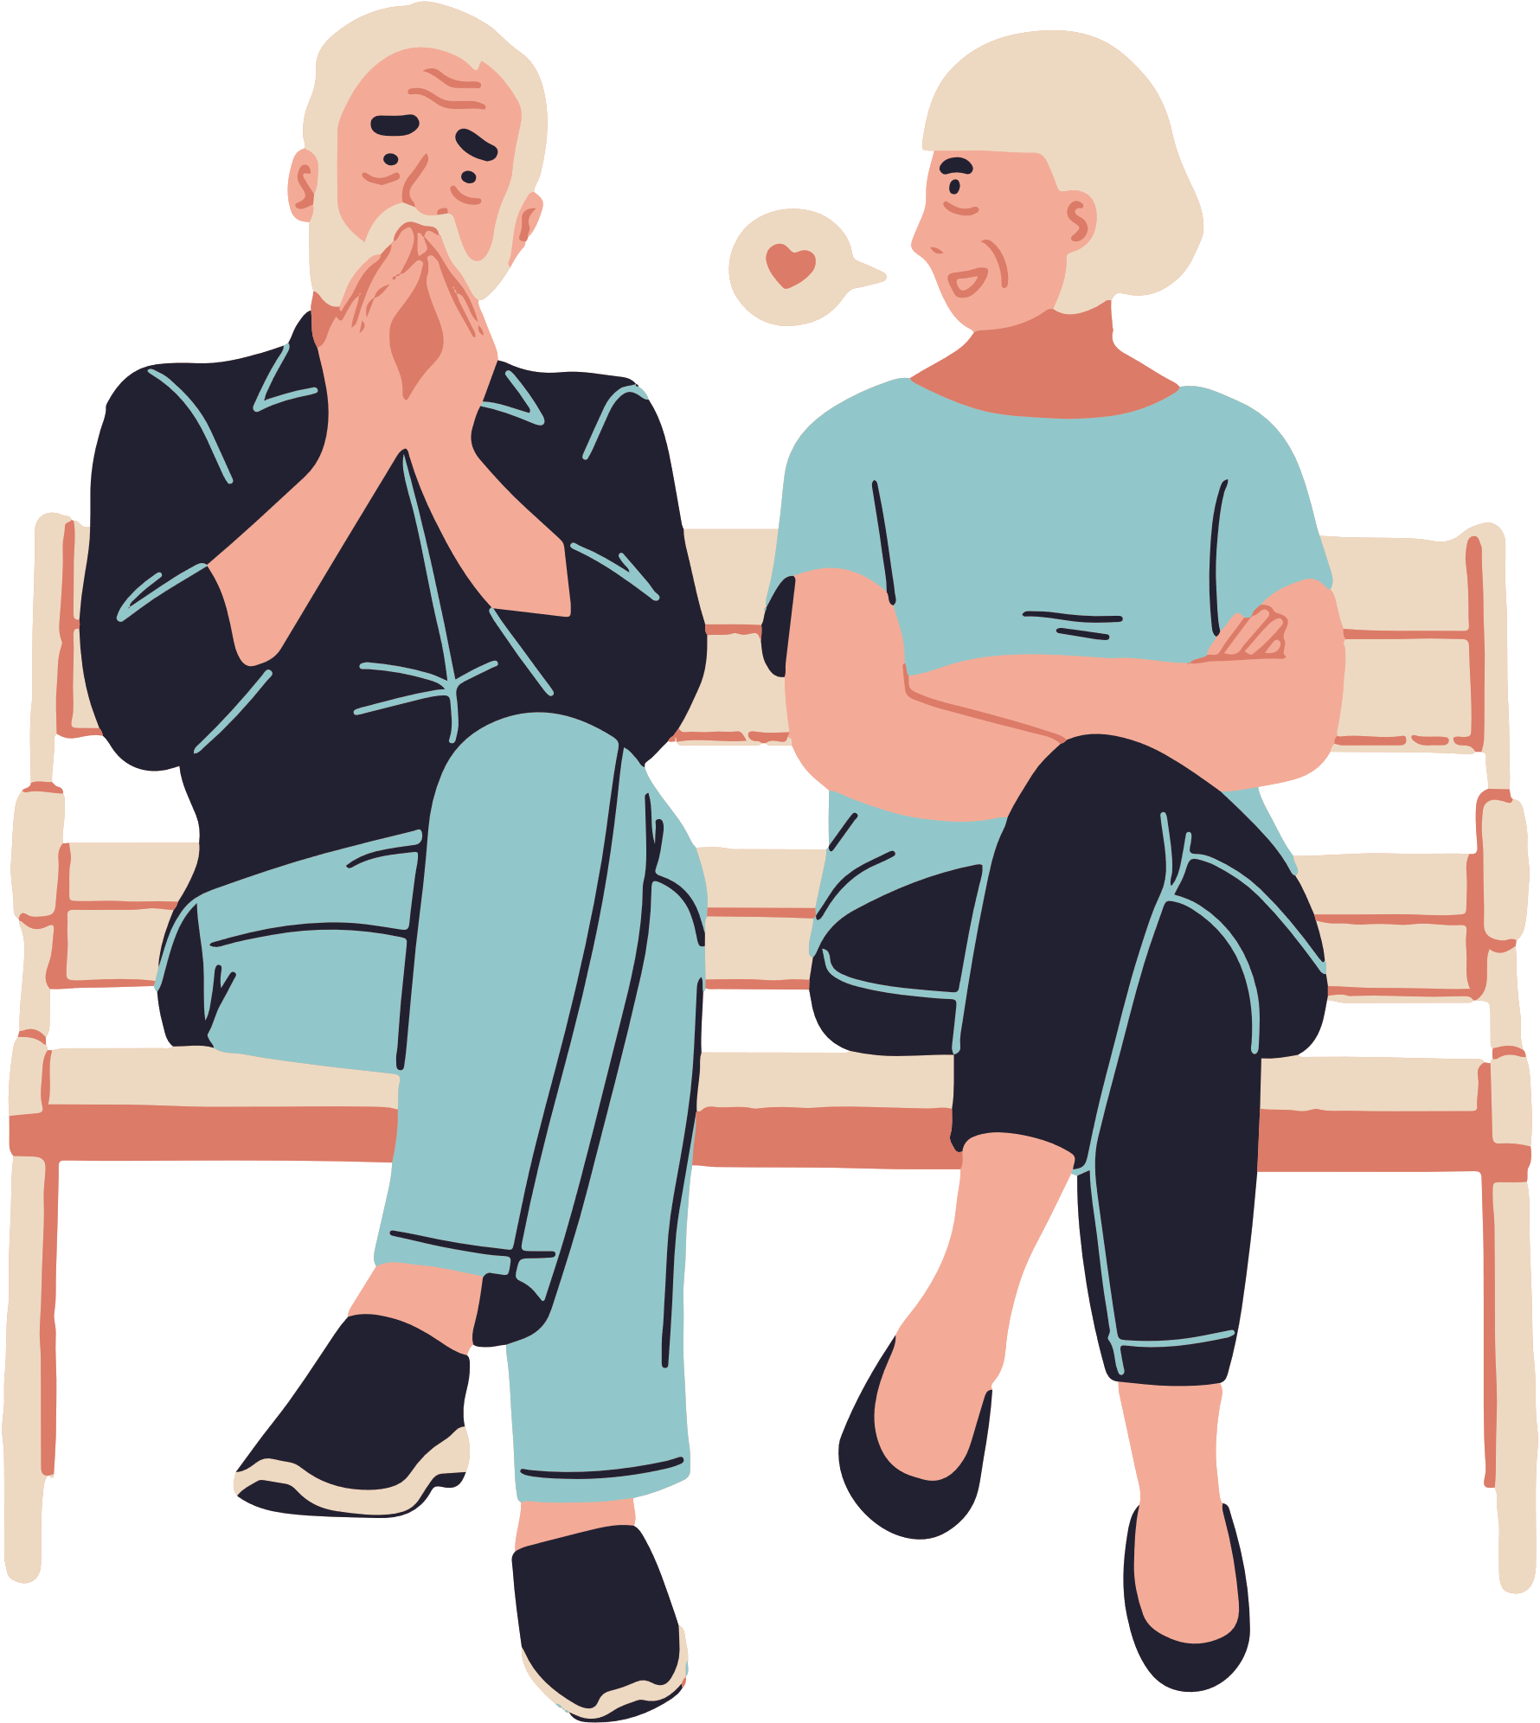

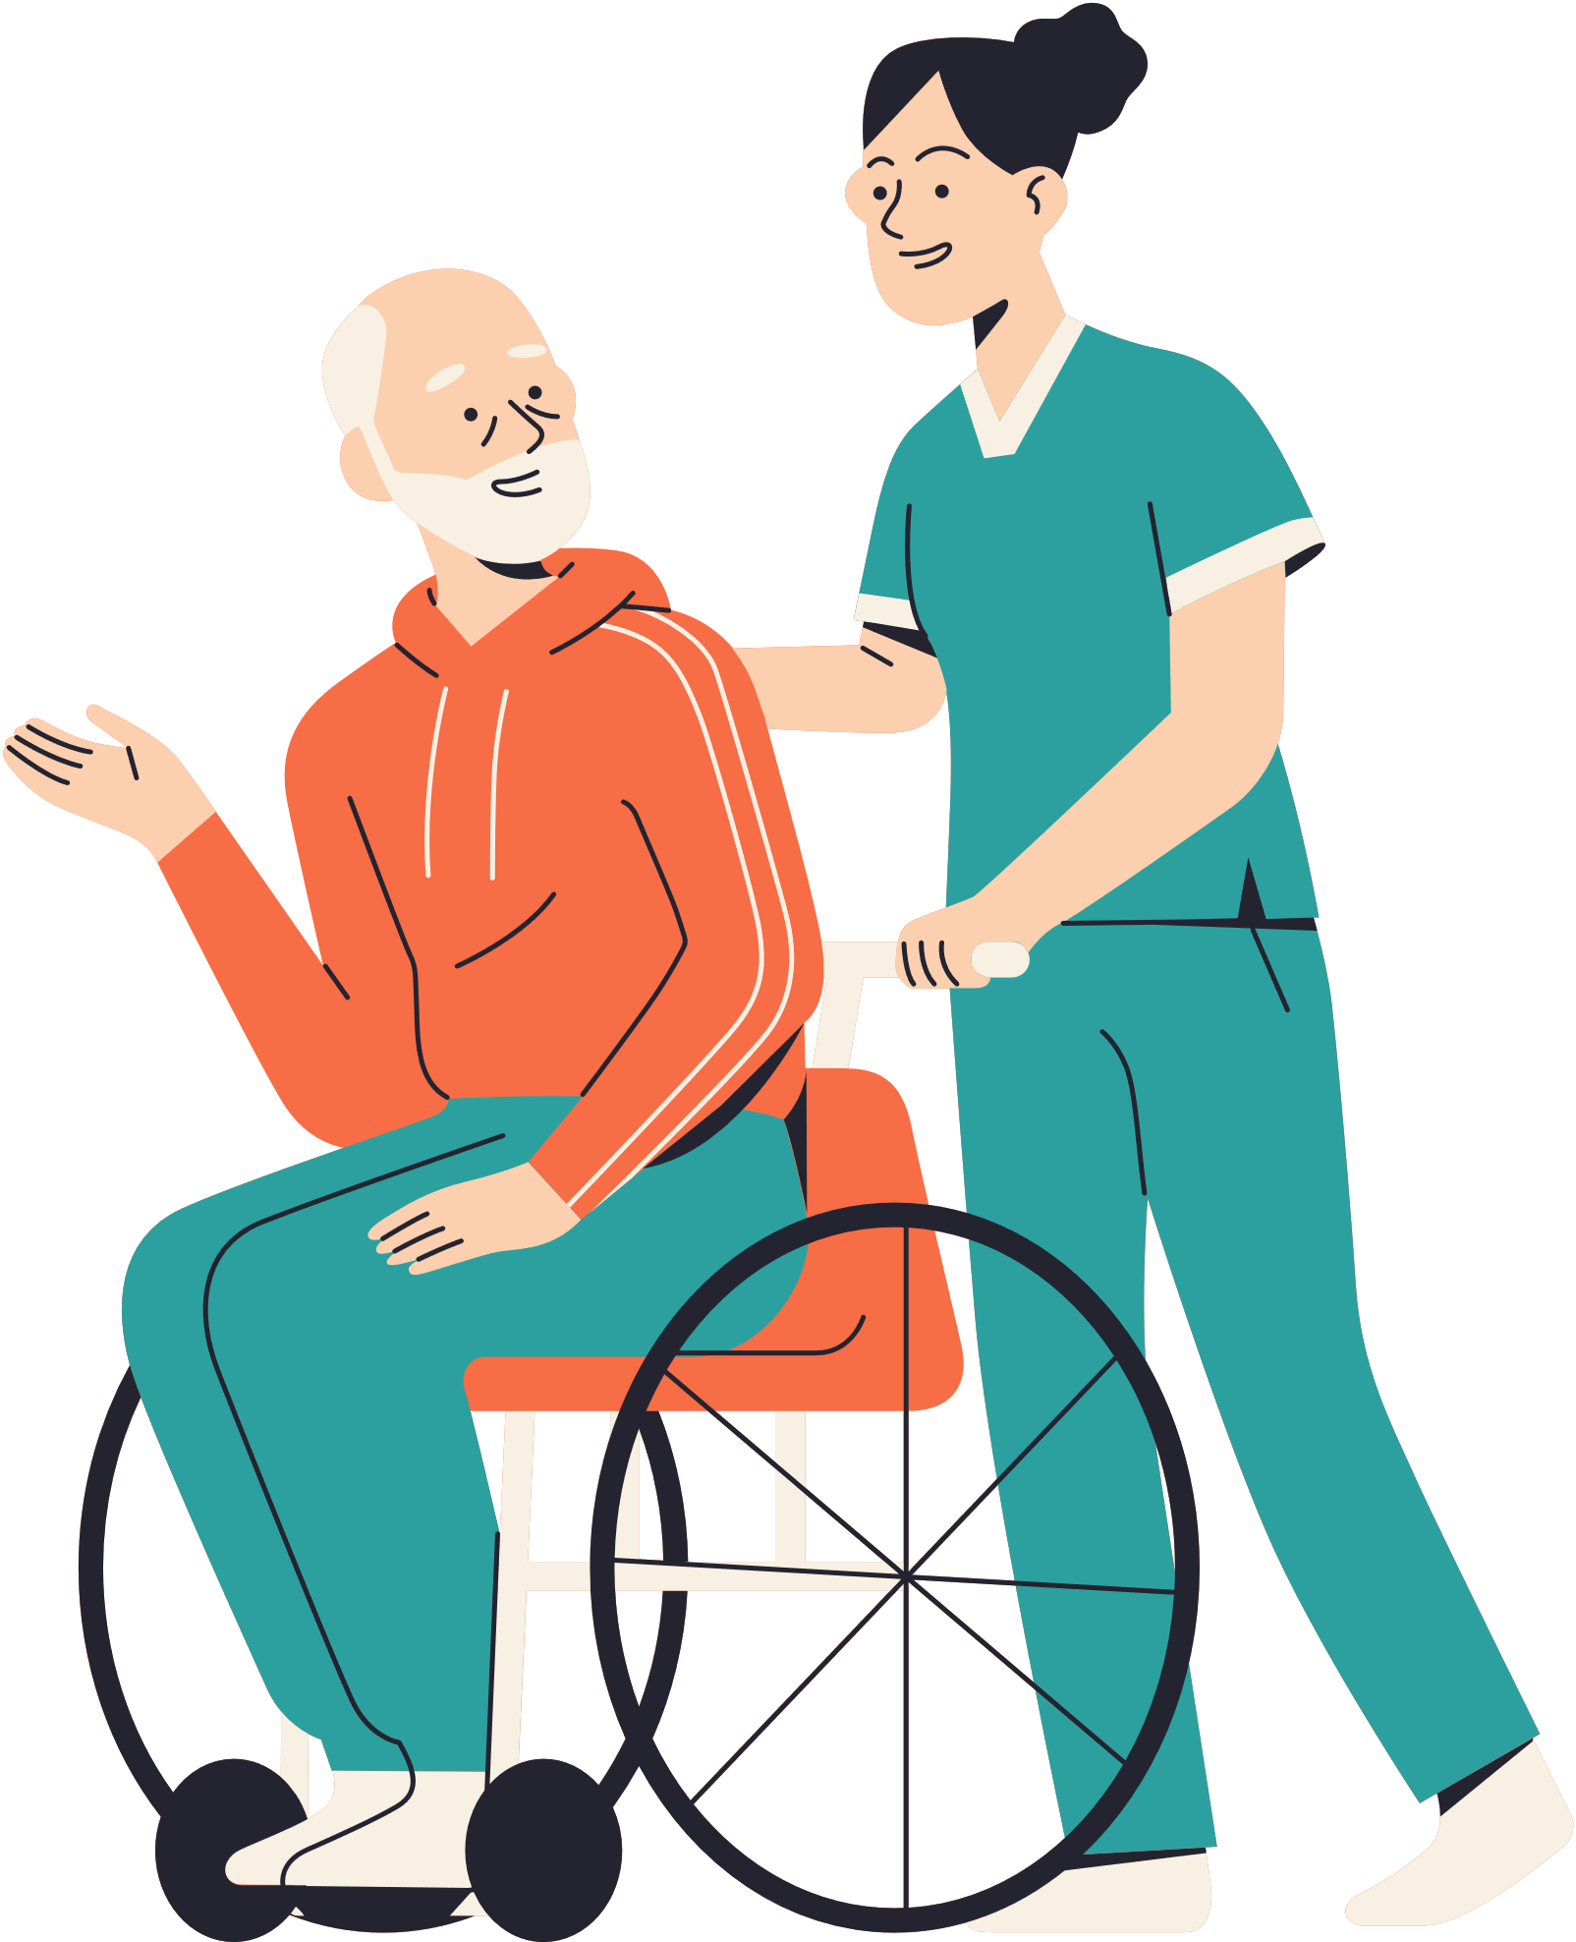
Coloquio de Verano TSU PTECH UDG-IBM 2024
Gracias
21/06/2024
25

